Slide 1
Onkolog.klinika FNM
Pravidelný MTB od 1/2022
Ost: karcinom tlustého střeva, prostata, pankreas, mesoteliom, žaludek, thymom,

Slide 2
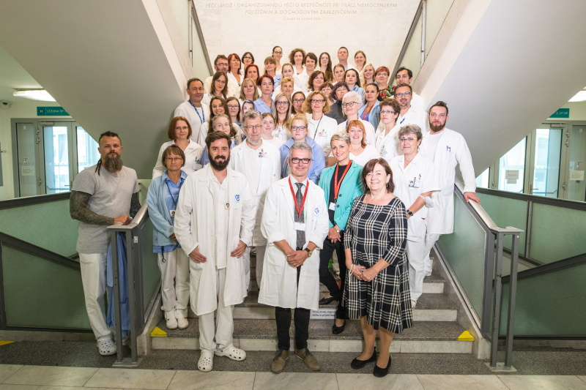
Výsledky TMB
TMB - indikováno 80 vyšetření NGS
Hodnocení doporučení dle ESMO ESCAT a OncoKB (MSKCC)
Indikovaná terapie: imunoterapie check-point inhibitory (2), PAPRi (7), NTRKi (2), BRAFi (1), PIK3CAi (2), FGFRi (1), RETi 9
Alterace: vysoký TMB, NTRK fúze, FGFR fúze, mBRAF, CDK amplifikace, mRET, mPIK3CA

Slide 3
Výsledky genomic-driven terapie
Na základě doporučení MTB:
24 pacientů léčba zahájena dle doporučení ( 30 %)
Efekt terapie možné hodnoti u 16 pacientů
Parciální odpověď u 10
Stabilizace onemocnění 3
Progrese u 3 pacientů ( pemigatinib PR)

Slide 4
Generalizovaný karcinom žluč. cest- pemigatinib - Srovnání CT nálezu před léčbou a 6 měsíců po léčbě- plicní metastázy

Slide 5
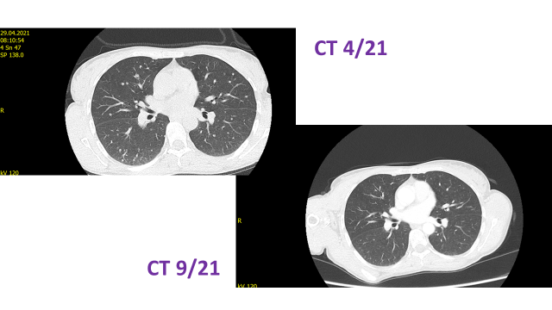
Generalizace DTC fNTRK – terapie entrectinibem

Slide 7
Kde najít Jak najít pacienta
ESMO doporučení pro NGS Annals of Oncology 20/07/2020
NGS TMB
NSCLC
Cholangiokarcinom
Prostaty
Vaječníku
NET gr.1+2
Slinné žlázy
Štítná žláza
Vulva, cervix

